Slide 1
Число 7. Цифра 7.
7
2
4
5
5
Автор презентации
Учитель начальных классов МОУ Дергаевская СОШ № 23
Ермакова Юлия Александровна.

Slide 2
ЦЕЛИ УРОКА:
познакомить учащихся с понятием числа 7, цифрой 7.;
учить записывать цифру 7, обозначающую изучаемое число;
совершенствовать умение размещать число в числовом ряду, в порядке увеличения и убывания;
развивать мыслительные операции, речь.
воспитывать умение активно действовать на протяжении урока.

Slide 4
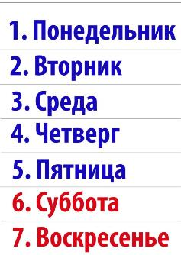
Братьев этих ровно семь
Вам они известны всем
Каждую неделю кругом
Ходят братья друг за другом.
7дней недели:
ДНИ НЕДЕЛИ

Slide 5
Через моря, через луга
Встала нарядная дуга

Slide 6
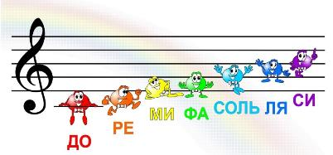
Семь кружочков-малышат
На линеечках сидят.
Ах, как дружно все живут,
Звонко песенки поют.
Очень заняты работой
Эти радостные….
НОТЫ

Slide 7
7дней недели:

Slide 8
Тема урока:
Число 7. Цифра 7.

Slide 10
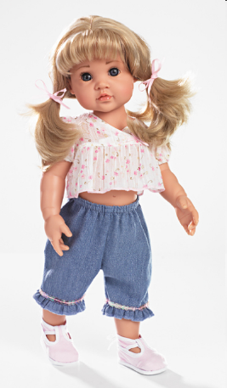
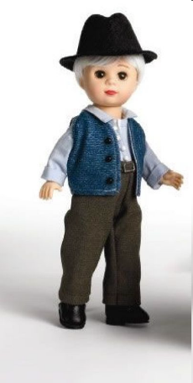
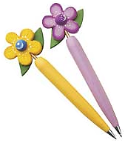
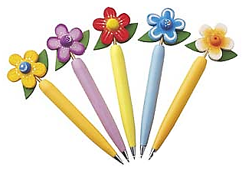
Пять цветочков у Наташи, И ещё два дал ей Саша.
Кто тут сможет посчитать Сколько будет два да пять?
7
5
2

Slide 11
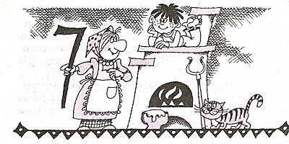
Вот семёрка – кочерга.
У неё одна нога.

Slide 12
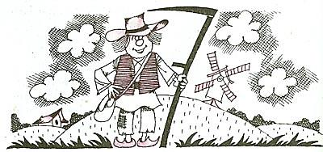
Семь – точно острая коса. Коси, коса, пока остра.

Slide 13
7

Slide 15
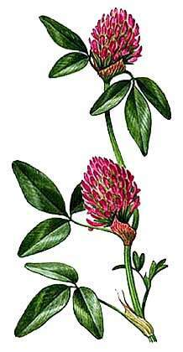

Slide 16
7-1=6 5-1=4
3-1=2 6-1=5
4-1=3 2-1=1

